Slide 1
Программирование и безопасность баз данных web-приложений
Лекция 2

Slide 2
ПРОСТРАНСТВЕННЫЕ ДАННЫЕ

Slide 3
Пространственные данные
Земельный кадастр
Агро-мониторинг
Задачи землеустройства
Геодезия и недропользование
Мониторинг техники
Учёт объектов недвижимости
Построение систем инженерных коммуникаций

Slide 4
Обработка пространственных данных
Геоинформационные системы (ГИС — географическая информационная система) — системы, предназначенные для сбора, хранения, анализа и графической визуализации пространственных данных и связанной с ними информации о представленных в ГИС объектах

Slide 5
Источники данных для ГИС
карты
геодезические данные точного измерения координат
поверхности: воздушные, наземные, подземные, водные, космические
аэрокосмическая фотосъемка и сканирование, стереофотосъемка
данные из архитектурно-строительных и инженерно-коммуникационных САПР

Slide 6
Хранение данных в ГИС
Растровое:
  Разбивает всю карту на элементы регулярной сетки
  Каждая ячейка содержит только одно значение
  Основные термины:
    Площадной контур (зона) – набор смежных местоположений с одинаковыми свойствами
    Класс (район) – все самостоятельные зоны с одинаковыми свойствами
    Основными компонентами зоны являются ее значение и местоположение
Векторное:
  Базовый примитив – точка
  Объекты создаются путем соединения точек прямыми линиями или дугами

Slide 7
Хранение данных в ГИС
Атрибутивная информация – характеризует пространственные объекты
Послойная организация данных:
  тематические слои
  временные срезы
  уровни по вертикали

Slide 8
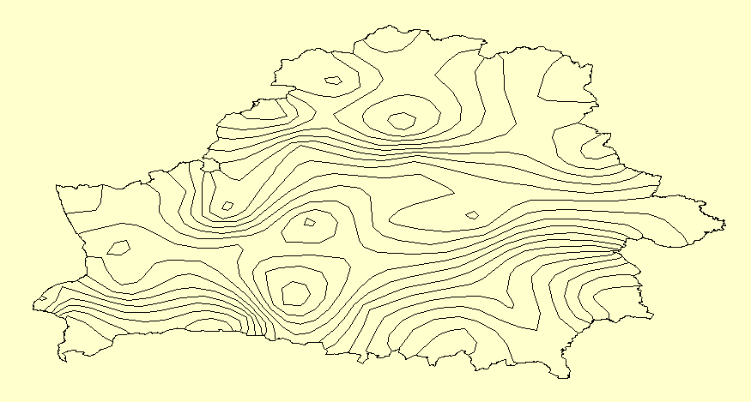
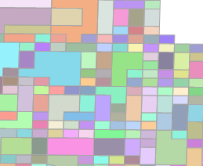
Хранение данных в ГИС

Slide 9
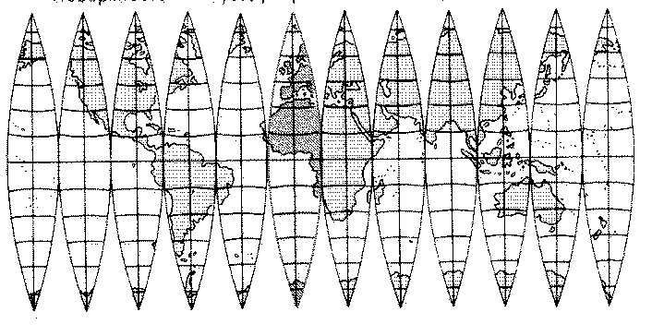
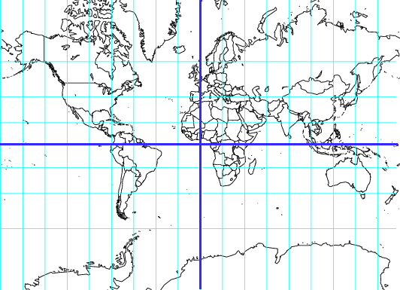
Проекции
Проекция Гаусса-Крюгера
Проекция Меркатора (UTM)

Slide 10
Хранение данных в ГИС
Номенклатура – способ идентификации листов географической карты
Топология – набор правил целостности, определяющих поведение пространственно связанных географических объектов

Slide 11
Возможности ГИС
Ввод данных
  2-х или 3-хмерные координаты в определенной системе координат
  Указание атрибутивных столбцов
  Формирование слоев
Преобразование систем координат и проекций
Растрово-векторные операции
Цифровая обработка изображений (фильтрация, сводка листов, привязка к географической основе, тематическая классификация изображений)

Slide 12
Возможности ГИС
Вывод данных и документирование результатов
Визуализация карт (палитры, штриховки, легенда карты)
Измерительные и полигональные операции
Аналитические операции (поиск ближайшего соседа, выбор оптимального маршрута, анализ сетей, построение буферных зон)
Анализ поверхностей (вычисление углов наклона и экспозиций склонов, определение зон видимости)

Slide 13
Популярные ГИС
ESRI – ArcGIS
MapInfo – MapInfo Pro
Autodesk – AutoCAD Map 3D
LizardTech – GeoExpress
Кредо-Диалог – CREDO
QGIS

Slide 14
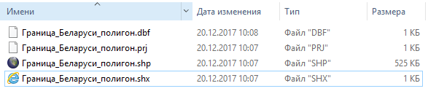
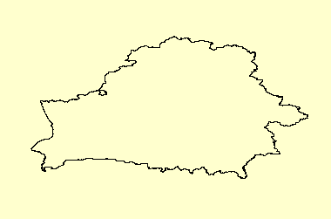
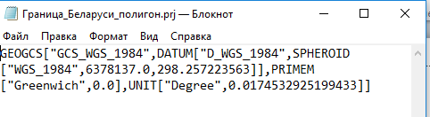
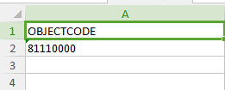
Пример

Slide 15
СУБД
Open Geospatial Consortium (OGC) – разработка стандартов для пространственных данных и сервисов
Основные СУБД поддерживают пространственные данные

Slide 16
MS SQL Server – импорт
SqlSpatial
Shape2Sql
Open-source - Catfood.Shapefile

Slide 17
MS SQL Server
Пространственные данные:
  GEOMETRY – плоские модели
  GEOGRAPHY – геодезические модели

Slide 18
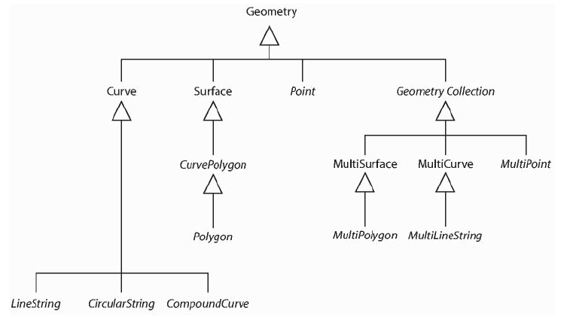
GEOMETRY
Представляет данные в двумерной Эвклидовой системе координат

Slide 19
GEOMETRY
Point -- POINT(10 15)
MultiPoint -- MULTIPOINT(10 10, 50 50)
LineString -- LINESTRING(10 10,20 20,31 35)
  Простая линия (simple), если она не пересекает сама себя
  Ломаная линия, у которой начальная и конечная точки совпадают, называется замкнутой (closed)
MultiLineString
Polygon -- POLYGON((10 10, 10 20, 20 20, 20 15, 10 10))
MultiPolygon
GeometryCollection

Slide 20
GEOGRAPHY
Координаты широты и долготы
Долгота — горизонтальный угол в диапазоне от –180° до +180°
Широта — вертикальный угол в диапазоне от
–90° до +90°

Slide 21
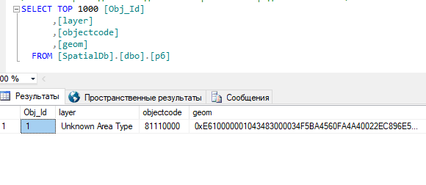
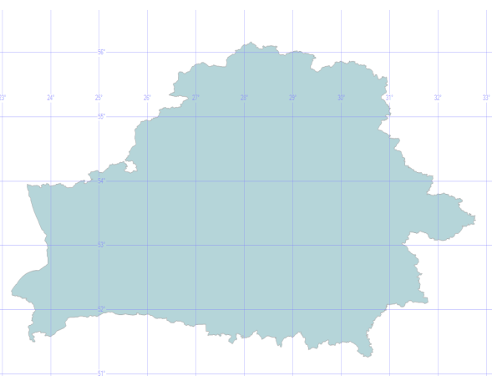
Пример

Slide 22
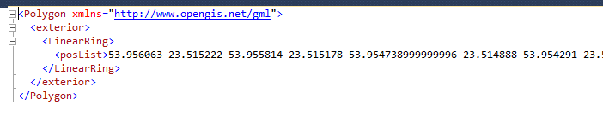
Внешние форматы данных
WKT (Well-Known Text) —представление систем пространственных координат пространственных структур и преобразований между системами пространственных координат
WKB (Well-Known Binary)
GML (Geography Markup Language) грамматика языка разметки XML

Slide 23
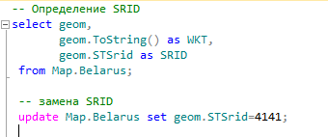

SRID
SRID – Spatial Reference ID – пространственная система привязки координат
Могут сравниваться только объекты в одной SRID

Slide 24
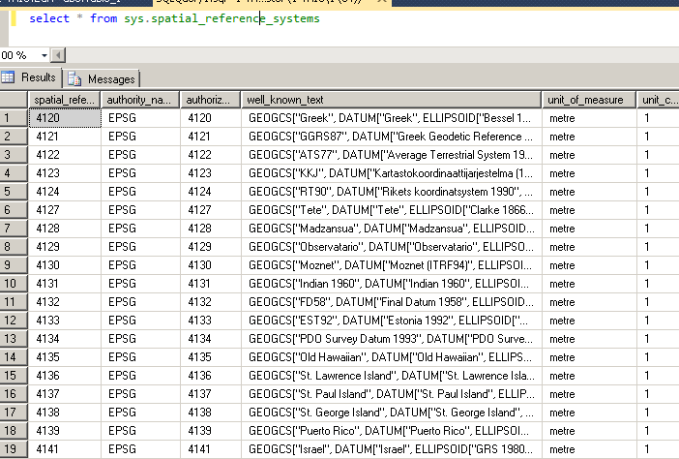
Представление каталога sys.spatial_reference_systems

Slide 25
Методы
Методы по стандарту OGC и дополнительные
Статические методы GEOMETRY::STGeomFromText()
Методы экземпляров класса
  @g.STContains()

Slide 26
Действия с объектами
Создание нового объекта из текстового, двоичного и GML описания
Получение текстового, двоичного и GML описаний объекта
Создание нового объекта из существующего

Slide 27
Создание из описания
STGeomFromText (STPointFromText, STMPointFromText, STLineFromText …)
STGeomFromWKB (STPointFromWKB, STLineFromWKB, STPolyFromWKB …)
GeomFromGml

Slide 28
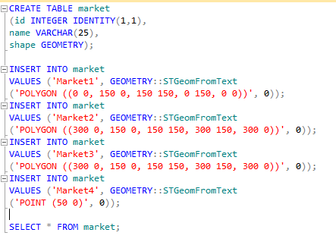
STGeomFromText

Slide 29
Получение описания
STAsText
STAsBinary
ToString
AsTextZM
AsGml

Slide 30
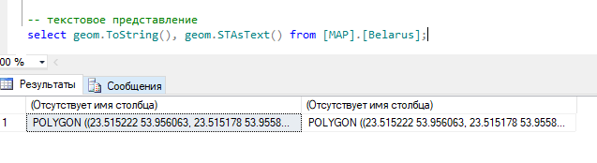
STAsText / ToString

Slide 31
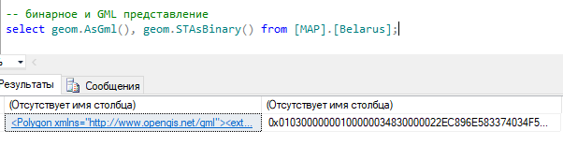
STAsBinary / AsGml

Slide 32
Создание из существующего
STBuffer
BufferWithTolerance
Reduce
STIntersection
STUnion
STDifference
STPointOnSurface
STBoundary

Slide 33
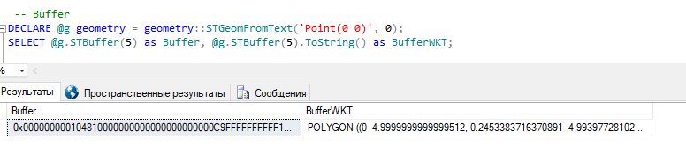

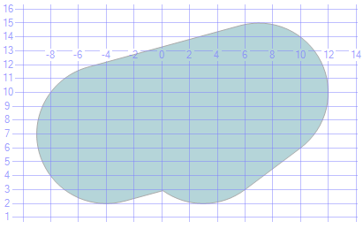
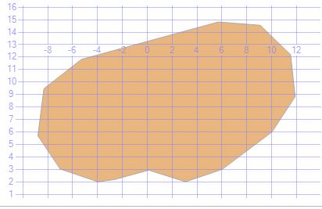
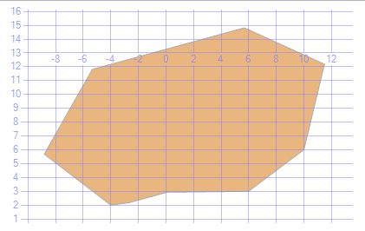
STBuffer / BufferWithTolerance

Slide 34

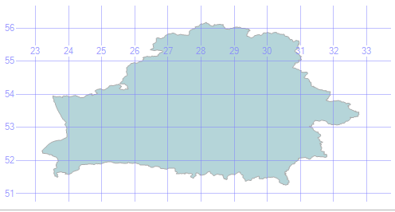
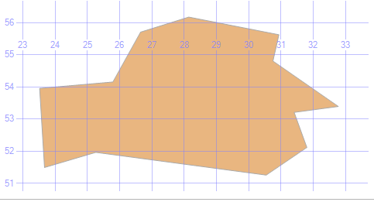
Reduce

Slide 35
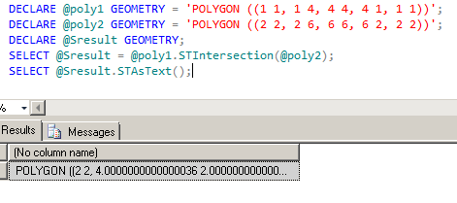
STIntersection

Slide 36
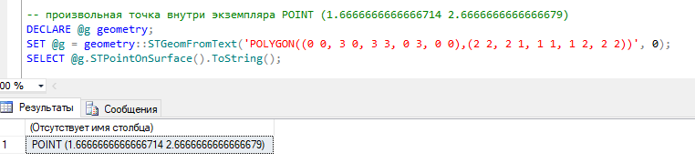
STPointOnSurface

Slide 37
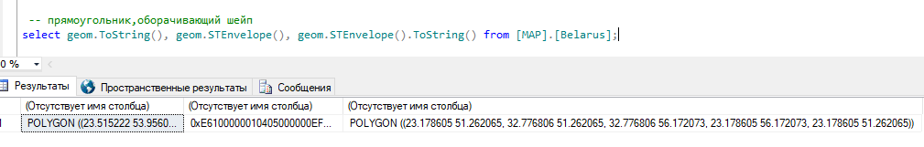
STEnvelope

Slide 38
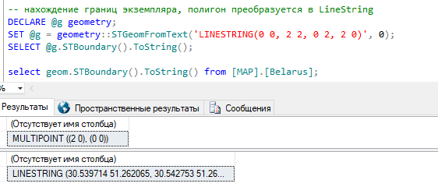
STBoundary

Slide 39
Сведения об объектах
Тип, действительность
Состав объекта
Размер, длина, ограничения
SRID

Slide 40
Сведения об объектах
STGeometryType / STSrid
STIsValid / MakeValid
STNumGeometries / STGeometryN
STNumPoints / STPointN
STStartPoint / STEndpoint
STX / STY
STDimension / STLength / STArea
STIsEmpty

Slide 41
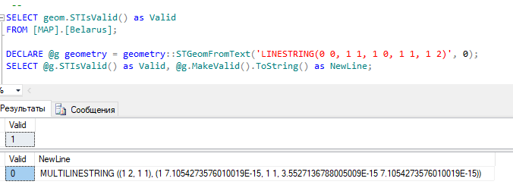
STIsValid / MakeValid

Slide 42
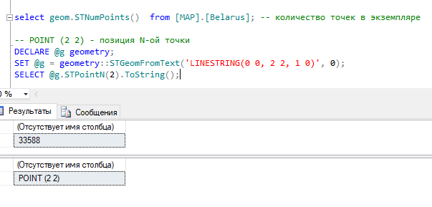
STNumPoints / STPointN

Slide 43
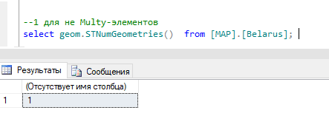
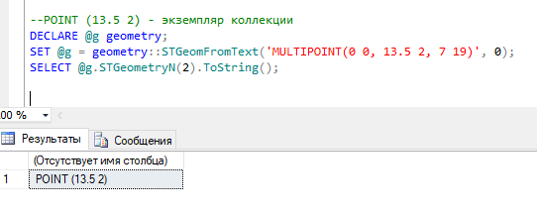
STNumGeometries / STGeometryN

Slide 44
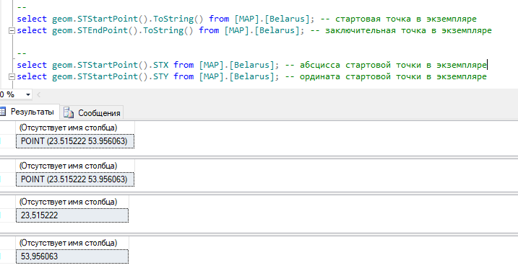
STStartPoint / STEndpoint
STX / STY

Slide 45
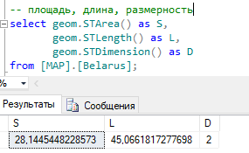
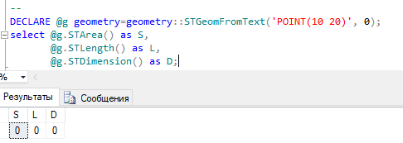
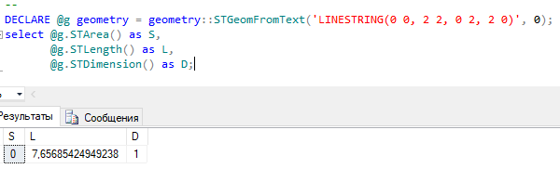
STDimension / STLength / STArea

Slide 46
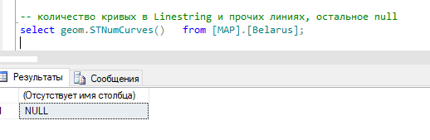
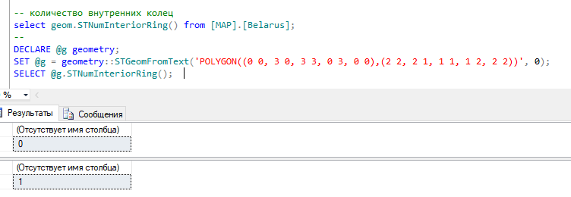
STNumCurves / STNumInteriorRing

Slide 47
Взаимоположение объектов
Пересечение
Объединение
Вложенность
Расстояние

Slide 48
Взаимоположение объектов
STEquals
STDisjoint
STIntersects
STTouch / STOverlaps / STCrosses
STWithin / STContains
STOverlaps
STRelate
STDistance

Slide 49
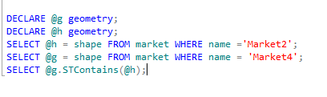
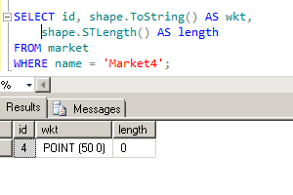
STContains

Slide 50
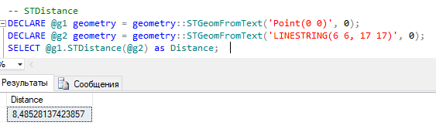
STDistance

Slide 51
Пространственные индексы
B-деревья
CREATE SPATIAL INDEX
GEOMETRY_GRID / GEOGRAPHY_GRID
BOUNDING_BOX / GRIDS

Slide 52
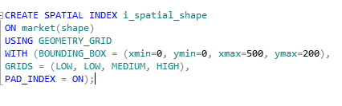
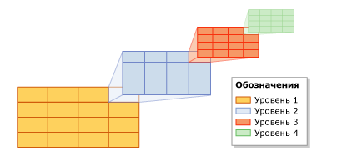
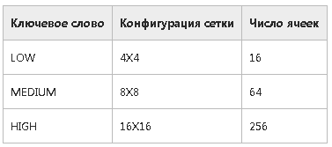
Пространственные индексы

Slide 53
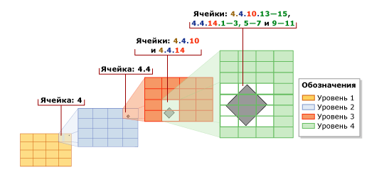
Тесселяция

Slide 54
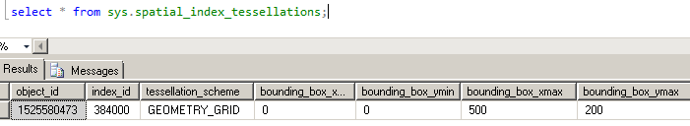
Представления каталога
sys.spatial_indexes;
sys.spatial_index_tessellations;
sys.spatial_reference_systems.

Slide 55
Вопросы?

